Slide 1
STOK VE ENVANTER YÖNETİMİ
Funda Oyan

Slide 2
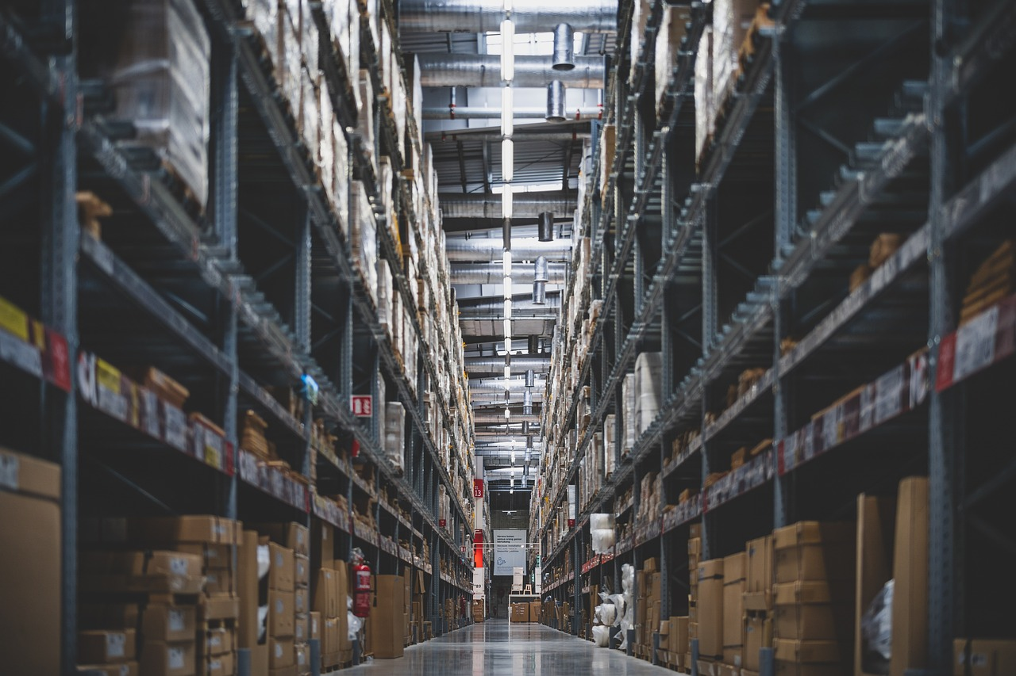
Funda OYAN
Stok ve
Envanter
Yönetimi

Slide 3
Stok Ve Envanter Yönetimi
Funda OYAN

Slide 4
Tanışma ☺

Slide 5
İçerik;
Stok Yönetimi Nedir?
Neden Stok Yönetimi ?
Stok Bulundurmanın Sakıncaları
Stok Kontrolü Nasıl Yapılır?
Envanter
Etkili Envanter Yönetimi ile İlgili Uygulamalar

Slide 6
STOK YÖNETİMİ NEDİR?
Notes:
Stok, işletmenin gelecekte satmak ya da kullanmak amacıyla elinde bulundurduğu mamul, yarı mamul, hammadde varlıklarıdır. Gereksinim duyulması halinde ihtiyacı karşılamak amacıyla depolanan ürün veya fiziki mallar olarak kısaca tanımlayabiliriz.
Bir işletmenin gelir gider takibinde stok yönetiminin önemi oldukça yüksektir. Stok fazlası ürün bulundurmak işletmeleri mali açıdan olumsuz etkileyebileceği gibi stok yetersizliği de müşteri memnuniyeti ve satışları olumsuz yönde etkileyebilir. Bu dengeyi kurmanın yolu iyi bir stok yönetiminden geçmektedir. Stok yönetimi ile üretim talebini karşılarken öte yandan lojistik, saklama, yıpranma maliyetleri düşünülerek işletmenin mali kalemlerinden biri kontrol altına alınmış olur.

Slide 7
GRUP ÇALIŞMASI ☺
Notes:
MENTİ
BULUT

Slide 8
Gereksinim duyulması halinde ihtiyacı karşılamak amacıyla depolanan ürün veya fiziki mallar olarak kısaca tanımlayabiliriz.
Notes:
Stok, işletmenin gelecekte satmak ya da kullanmak amacıyla elinde bulundurduğu mamul, yarı mamul, hammadde varlıklarıdır. Gereksinim duyulması halinde ihtiyacı karşılamak amacıyla depolanan ürün veya fiziki mallar olarak kısaca tanımlayabiliriz.
Bir işletmenin gelir gider takibinde stok yönetiminin önemi oldukça yüksektir. Stok fazlası ürün bulundurmak işletmeleri mali açıdan olumsuz etkileyebileceği gibi stok yetersizliği de müşteri memnuniyeti ve satışları olumsuz yönde etkileyebilir. Bu dengeyi kurmanın yolu iyi bir stok yönetiminden geçmektedir. Stok yönetimi ile üretim talebini karşılarken öte yandan lojistik, saklama, yıpranma maliyetleri düşünülerek işletmenin mali kalemlerinden biri kontrol altına alınmış olur.

Slide 9
NEDEN STOK YÖNETİMİ ?

Slide 10
Neden Stok Yönetimi ?
İsrafı önler, maliyeti düşürür,
Stokta kalma süresini azaltır,
Zamandan tasarruf sağlar,
Oluşabilecek hataları en aza indirir,
Müşteri talebinin karşılanmasında önemli rol oynar,
Veri akışını, güvenliğini ve doğru veri elde etmeyi sağlar.
Notes:
Bir işlemin tamamlanması ve ürünlerin ya da ara stokların süreçte bir aşamadan diğerine taşınmaları zaman alır,
Tedarik kaynaklarında yaşanabilecek olumsuzluklar karşısında işletmenin siparişleri karşılama yeteneğini sürdürebilir kılar.

Slide 11
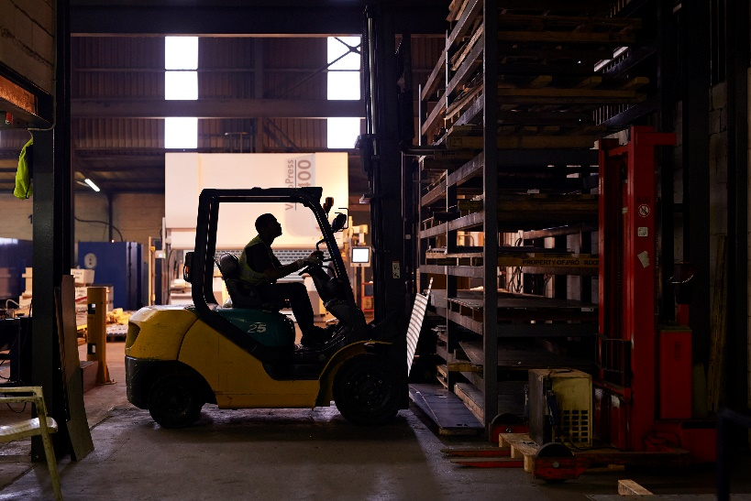
Notes:
Zamandan tasarruf sağlar,
Veri akışını, güvenliğini ve doğru veri elde etmeyi sağlar.
Oluşabilecek hataları en aza indirir,
Stokta kalma süresini azaltır,
Müşteri talebinin karşılanmasında önemli rol oynar,
İsrafı önler, maliyeti düşürür,

Slide 12
Notes:
Zamandan tasarruf sağlar,
Veri akışını, güvenliğini ve doğru veri elde etmeyi sağlar.
Oluşabilecek hataları en aza indirir,
Stokta kalma süresini azaltır,
Müşteri talebinin karşılanmasında önemli rol oynar,
İsrafı önler, maliyeti düşürür,

Slide 13
Notes:
Zamandan tasarruf sağlar,
Veri akışını, güvenliğini ve doğru veri elde etmeyi sağlar.
Oluşabilecek hataları en aza indirir,
Stokta kalma süresini azaltır,
Müşteri talebinin karşılanmasında önemli rol oynar,
İsrafı önler, maliyeti düşürür,

Slide 14
Notes:
Zamandan tasarruf sağlar,
Veri akışını, güvenliğini ve doğru veri elde etmeyi sağlar.
Oluşabilecek hataları en aza indirir,
Stokta kalma süresini azaltır,
Müşteri talebinin karşılanmasında önemli rol oynar,
İsrafı önler, maliyeti düşürür,

Slide 15
Notes:
Zamandan tasarruf sağlar,
Veri akışını, güvenliğini ve doğru veri elde etmeyi sağlar.
Oluşabilecek hataları en aza indirir,
Stokta kalma süresini azaltır,
Müşteri talebinin karşılanmasında önemli rol oynar,
İsrafı önler, maliyeti düşürür,

Slide 16
Notes:
Zamandan tasarruf sağlar,
Veri akışını, güvenliğini ve doğru veri elde etmeyi sağlar.
Oluşabilecek hataları en aza indirir,
Stokta kalma süresini azaltır,
Müşteri talebinin karşılanmasında önemli rol oynar,
İsrafı önler, maliyeti düşürür,

Slide 17
Stoklar imalatçı işletmelerin toplam kıymetli varlıklarının %20 den %60 a kadar bir kısmına karşılık gelmektedir.
Notes:
Bu yüzden böyle işletmeler için kârın belirlenmesinde stok yönetimi önemli bir yere sahiptir.

Slide 18
Yöneticilerin dikkati genellikle ufuktaki para üzerine yoğunlaşmıştır. Stok ise zaten elde olan bir şeydir. Halbuki stokların değeri kasanızdaki para ve çeklerden çok daha fazla ve önemlidir.

Slide 19
Neden Stok Yönetimi ?
Üretim sürecinin aksamadan devam etmesini sağlar,
Üretim sürecini talep dalgalanmalarına uyarlar,
Fiyat değişimlerine karşı işletmeyi korur,
Fiyatlar beklenmedik bir biçimde yükselse bile, en azından mevcut talebi veya siparişleri, geçerli koşullardan yerine getirebilir.
Notes:
Stok , belirsizliklere karşı işletmelerin almış oldukları bir önlemdir.
Stok bulundurmak, özellikle enflasyonist ekonomilerde yararlı bir uygulama olarak görülebilir. Böyle ekonomilerde stokların değeri fiyat artışları sayesinde yükselir ve kazanç elde edilebilir.
Bir takım tüyolarla fiyat artışlarından hemen önce yapılacak satın almalar da belli düzeyde kazanç sağlayabilir. Fakat asıl kazancın stok devir hızının yükseltilmesi yani satışların artırılması ile elde edileceği bilinmelidir.
Gelecekteki fiyat artışlarından kar elde edilmesi,
Üretimdeki dalgalanma ve duraksamaları düzenler.
Dalgalanmalar ve mevsimlik değişmeler ne kadar kuvvetli olursa olsun, stokların varlığı üretimin normal biçimde sürmesini sağlayacağından , personel sayısı dengede tutulabilecektir.

Slide 20
Neden Stok Yönetimi ?
İşgücü verimliliğini artırır,
Talep tahmininde yapılacak hatalardan doğabilecek zararların ortadan kaldırır,
Pazarlama bölümüne kolaylık sağlar,
Üretim ihtiyacını, stoksuzluğun dezavantajlarını önler.

Slide 21
Neden Stok Yönetimi ?
Üretim miktarını artırarak ölçek ekonomilerinden yararlanma isteği doğurur,
Sipariş maliyetlerinin minimize edilmesini sağlar,
Beklenmeyen durumlarla karşılaşıldığında sürecin iyi yönetilebilmesini sağlar,
Satış fırsatlarının kaçırılmamasını sağlar.
Notes:
Ölçek ekonomisi nedir ; Bir ürünün yada hzmetin üretimde üretim maliyetinin düşürülmesi için üretim miktarının artırılmasına dayalı bir ekonomik kavramdır.

Slide 22
STOK BULUNDURMANIN SAKINCALARI?

Slide 23
Grup Çalışması ☺
Notes:
GRUP AZ STOKLAMA
GRUP FAZLA STOKLAMA

Slide 24
FAZLA STOK BULUNDURMANIN SAKINCALARI

Slide 26
Fazla Stok Bulundurmanın Sakıncaları
Stokların fazla yer kaplama durumu ve yüksek depo yeri gideri,
Gereğinden çok depo personeli istihdam etme durumu,
Stokların bozulma, değer kaybetme, aşınma veya son kullanma tarihi gibi nedenler,
Yüksek sigorta giderleri,
Stok varlıklarının değeri üzerinden hesaplanan birim stok maliyeti.
Notes:
Depo yeri gideri (kira,ısıtma,soğutma, aydınlatma )
toplam stok yönetimi maliyetinin en önemli unsurudur.
Bunun nedeni, toplam maliyetin en büyük yüzdesinin genellikle stok kaleminin birim maliyetinden oluşmasıdır. Birim maliyetin üretme ve satın alma halinde doğru bir şekilde belirlenmesi, stok yönetim kararlarının sağlıklı bir şekilde alınabilmesi için gereklidir.

Slide 27
Fazla Stok Bulundurmanın Riskleri;
Stok maliyetleri ürün maliyetlerine yansır,
Beklemeler artar,
Değişikliklerin yönetimi zorlaşır,
Görsel yönetim zorlaşır,
Dengesiz iş yükleri oluşur,
Yönetim tüm zamanını gündelik ve acil durumlarla uğraşmakla geçirir.

Slide 28
Yüksek Stoklar Gerçek Problemi Saklar !

Slide 29
AZ STOK BULUNDURMANIN SAKINCALARI

Slide 30
Az Stok Bulundurmanın Riskleri;
Müşteri isteğini karşılayamama,
Hatalı veya eksik ürün gönderme riski.

Slide 31
STOK KONTROLÜ
Notes:
İşletme yönetiminin bilgisi dışında da zaman zaman, kayıtlarda ki yanlışlıklardan , hatalı stok yöntemlerinin uygulanmasından veya tedarik, üretim ve pazarlama bölümleri arasında iletişim eksikliklerinden kaynaklanan stok yığılmaları olabilmektedir.
Stok kontrolü burada ; gereksinimlerin karşılanması, biriktirilmesi ve alınması gereken maddeler arasında denge kurulması için gereken işlemlerin organize edilmesidir.

Slide 32
Stok Kontrolü
Stokların para olarak değeri,
Stokların miktar olarak durumu.
Notes:
Stokları iki yönden ele alabiliriz;
Üretim programcıları daha çok miktar olarak seviyenin kontrolü ile ilgilenmektedirler. Bu bakış açısı ile stok kontrolünde , sipariş devresi metodu ve sipariş noktası metodu olarak ki yöntem söz konusudur.
Sipariş devresi metodunda stokların durumu periyodik olarak gözden geçirilir.
-Sipariş noktası metodu ise tedarik sürecinde kullanılması planlanan miktar ile güvenlik stokunun toplamı ile bulunan bir sipariş verme düzeyinin belirlendiği ve buna göre stokların gözden geçirilip siparişlerin verildiği bir yöntemdir.

Slide 34
NEDEN STOK KONTROLÜ ?

Slide 35
GRUP ÇALIŞMASI ☺
Notes:
STOK CANLANDIRMASI 4 TANE. CANLANDIRMA
AZ ÜRÜN GÖNDERİLMESİ
FAZLA. ÜRÜN GÖNDERİLMESİ
STOK KAĞIDINA YAZILMAMASI
FİŞİN GİRİLMEMESİ

Slide 36
Neden Stok Kontrolü
Esneklik
Stoksuzluk
Gerekli olmayan parçalar
Gereksiz ve aşırı stoklar
Bozulma, fire v.b. kayıplar
Stok kayıpları
Stok kayıtları
Talep Dalgalanmaları
Notes:
-Tedarik ,üretim ve teslimat uygulamalarının etkinliğinin artması ile değişimlere uyum yeteneği yani esneklik artar.
-Stoksuzluk maliyetleri ortadan kalkar, Stoksuzluk nedeniyle ortaya çıkan aksaklıkların önüne geçilir.
-Üretim sürecinde hali hazırda gerekli olmayan parçaların stokta bulundurulmasının önüne geçilerek, stok maliyetleri azaltılır.
-Gereksiz ve aşırı stoklar bulundurulmaz.
-Malzemeler depolara uygun biçimde stoklandıklarından ve değişmeler izlendiğinden bozulma, fire v.b. kayıplar yaşanmaz veya minimize edilir.
-Denetiminden dolayı stok kayıplarının önüne geçilir .
-Stok kayıtları sadece üretim veya tedarik bölümünde değil, pazarlama ,
finans ve muhasebe gibi bölümlerde kullanıldığından stokların kontrolü diğer işletme fonksiyonlarının etkinliğini de artırır.
-Stok kontrolü sayesinde talep dalgalanmalarının olumsuz etkisi azaltılabilir.
-

Slide 37
Esneklik
Stoksuzluk
Gerekli Olmayan Parçalar
Notes:
-Tedarik ,üretim ve teslimat uygulamalarının etkinliğinin artması ile değişimlere uyum yeteneği yani esneklik artar.

Slide 38
Esneklik
Stoksuzluk
Gerekli Olmayan Parçalar
Gereksiz ve Aşırı Stoklar
Notes:
-Stoksuzluk maliyetleri ortadan kalkar, Stoksuzluk nedeniyle ortaya çıkan aksaklıkların önüne geçilir.

Slide 39
Esneklik
Stoksuzluk
Gerekli Olmayan Parçalar
Gereksiz ve Aşırı Stoklar
Bozulma, Fire Gibi Kayıplar
Notes:
-Üretim sürecinde hali hazırda gerekli olmayan parçaların stokta bulundurulmasının önüne geçilerek, stok maliyetleri azaltılır.

Slide 40
Stoksuzluk
Gerekli Olmayan Parçalar
Gereksiz ve Aşırı Stoklar
Bozulma, Fire Gibi Kayıplar
Stok Kayıpları
Notes:
-Gereksiz ve aşırı stoklar bulundurulmaz.

Slide 41
Gerekli Olmayan Parçalar
Gereksiz ve Aşırı Stoklar
Bozulma, Fire Gibi Kayıplar
Stok Kayıpları
Stok Kayıtları
Notes:
-Malzemeler depolara uygun biçimde stoklandıklarından ve değişmeler izlendiğinden bozulma, fire v.b. kayıplar yaşanmaz veya minimize edilir.

Slide 42
Gereksiz ve Aşırı Stoklar
Bozulma, Fire Gibi Kayıplar
Stok Kayıpları
Stok Kayıtları
Talep Dalgalanmaları
Notes:
-Denetiminden dolayı stok kayıplarının önüne geçilir .

Slide 43
Bozulma, Fire Gibi Kayıplar
Stok Kayıpları
Stok Kayıtları
Talep Dalgalanmaları
Notes:
-Stok kayıtları sadece üretim veya tedarik bölümünde değil, pazarlama ,
finans ve muhasebe gibi bölümlerde kullanıldığından stokların kontrolü diğer işletme fonksiyonlarının etkinliğini de artırır.

Slide 45
Stok Kayıpları
Stok Kayıtları
Talep
Dalgalanmaları
Notes:
-Stok kontrolü sayesinde talep dalgalanmalarının olumsuz etkisi azaltılabilir.

Slide 47
STOK KONTROL YÖNTEMLERİ

Slide 48
Stok Kontrolü Yöntemleri
Gözle Kontrol Yöntemi
Çift Kutu Yöntemi
Optimum Raf Yöntemi
ABC Yöntemi

Slide 49
1. Gözle Kontrol Yöntemi
Stokların bir görevli tarafından izlendiği ve gerektiğinden sipariş verilmesi konusunda tedarik biriminin uyarıldığı , böylece düşük maliyetle stokların takip edilmesine imkan veren bir stok kontrol modelidir.
Notes:
Bu yöntemde stoklar , stoklardan sorumlu bir ambar görevlisi tarafından takip edilir. Maliyeti oldukça düşük bir yöntemdir fakat sadece ambar görevlisine sorumluluk yükleyen hata yapma ihtimali yüksek

Slide 51
Gözle Kontrol Yöntemi Dezavantajları
Kişisel yargıya dayandığından hata olasılığı fazladır.
Ambar yerleştirilmesi sistematik bir düzenle yapılmamışsa kontrolü yapan görevlinin sık sık yanılgıya düşmesi mümkündür.
Tüketim hızı , tedarik süreci veya başka bir faktörün değişmesi halinde bunun derhal farkına varılması güçtür. Gerekli tedbirlerin alınmasında geç kalınabilir.
Notes:
Bu yöntemle değeri düşük ve küçük miktarlı stokların takibinde daha olumlu sonuçlar alınabilir.

Slide 52
2. Çift Kutu Yöntemi
Stokların sipariş süresi ve talebe göre önceden belirlenmiş , birbirine eşit iki bölme tutulmasını , böylece stoksuz kalma ve fazla stok bulundurmanın önüne geçilmesini sağlamak üzere geliştirilmiş bir modeldir.
Notes:
Bu yöntemle , siparişlerin teslimi ve stokların tüketilmesi dikkate alınarak hazırlanmış iki bölmeli kutularda tutulur. Kutulardan birinin bitmesi,stok verilme zamanının geldiğini gösterir. Değeri düşük , küçük hacimli ve çok sayıdaki stok kalemlerinin kontrolünde kullanılır.

Slide 53
3. Optimum Raf Yöntemi
Stokların sergilendiği stok kontrol yöntemidir.

Slide 54
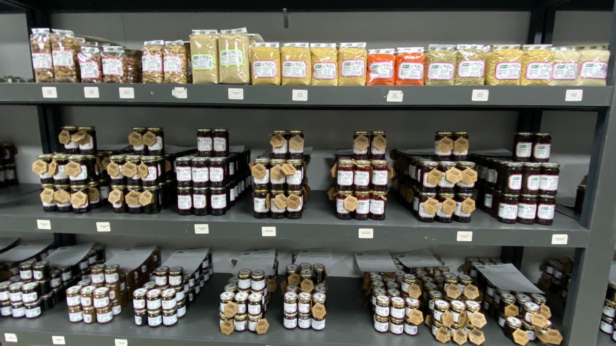

Slide 55
4. ABC Yöntemi
Stokların devir hızı, maliyet ve hacim gibi çeşitli ölçülere göre sınıflandırıldığı, böylece mümkün olan en düşük stok maliyeti ve en uygun büyüklükte depolama alanı ile stokların izlenmesi için geliştirilmiş olan bir stok kontrol yöntemidir.
Notes:
ABC yöntemi işletmelerin genelde binlerce çeşit ve ebatta , değişik önem derecesine sahip mallardan oluşan stok kalemlerinin toplam içindeki kümülatif yüzdelerine göre sınıflandırılmasından ibarettir.
Stok kalemleri yıllık TL bazında stok değerine göre A,B,C biçiminde üç grupta toplanmaktadır.

Slide 58
Stok Yönetiminin Amacı; Toplam Maliyeti En Aza İndirmek, Toplam Faydayı Maksimuma Çıkarmaktır.

Slide 59
ENVANTER
Notes:
Envanter ; Bir işletmenin para , değerli kağıtlar taşınır ve taşınmaz varlıklarıyla alacaklarını ve borçlarını oluşturan bütün öğeleri miktar ve değerleriyle ayrıntılı olarak gösterme işlemidir.

Slide 60
İşletmelerde , bir taraftan müşteriye verilen hizmet düzeyinin yükseltilmesi, diğer taraftan stoklara yapılan yatırımın olabildiğince düşük tutulması amaçlanır. Amaçlar dengelenerek envanter uygun düzeyde tutulmalıdır.
Notes:
Envanter yönetimi işletme içinde her birimin yöneticisini ilgilendiren bir konudur.
İşletmenin bütünü açısından düşünüldüğünde , yeterli hammadde , yarı mamül ve mamül stoklarının bulunmaması nedeniyle üretim sürecinin aksaması , yok satma veya satışların kaybedilmesi gibi bazı olumsuz sonuçlar ortaya çıkabilir. Öte yandan envanterde gereğinden fazla stok bulundurmak , stoklara bağlanan fonların atıl kalması gibi bazı maliyetlere neden olur.

Slide 61
ENVANTER YÖNETİMİNİN AMACI

Slide 62
Envanter bulundurma maliyeti ile müşteri taleplerini zamanında karşılayabilecek yeterli stok düzeyi arasında doğru bir dengenin kurulması.

Slide 63
ENVANTER YÖNETİMİ UYGULAMA ÖNERİLERİ

Slide 64
Devre sayımlarıyla deponuzda bulunması gereken stok miktarlarının doğruluğunu teyit edin. Bütün malzeme hareketlerinin düzgün bir biçimde kayıt altına alınmasını ve envanterlerinizin çalınmaya karsı korunmasını sağlayın.
Depo organizasyonlarını malzeme çekme maliyetlerini en aza indirgeyecek şekilde planlayın.

Slide 65
Envanter yatırımlarınızın verimliliğini ve karlılığını tam olarak hesaplayın.
Envanter hedeflerinizle örtüşmeyen stok kalemlerini tespit edin.
Olası alışılmadık satışları ve kullanımları tespit ve analiz edin.
Envanterde yer alan her stok kalemine ilişkin gelecekteki talebi doğru biçimde tahmin etmeye yardımcı olacak unsurları belirleyin.

Slide 66
Talep tahminlerinizin doğruluğunu ölçemeye ve geliştirmeye yönelik çalışmalar yapın.
Ürünü bir tedarikçiden satın alma, merkez depodan transfer etme veya işletme içinde üretme seçeneklerinden hangisinin daha rasyonel olacağına ilişkin değerlendirmeler yapın.
Kısa ve uzun tedarik sürelerinin, toplam envanter yatırımlarınız ve müşterilerinize sunduğunuz hizmet üzerindeki etkilerini tespit edin.

Slide 67
Müşterilere sunulan hizmet ve karlılık arasında dengeyi sağlayabilmek için envanterdeki her bir stok kalemine ilişkin doğru emniyet stoku miktarlarını belirleyin.
Her bir tedarik kaynağınız için ne sıklıkta yenileme siparişi vermeniz gerektiğini belirleyin.
Her bir stok kalemi için en iyi yenileme parametrelerini ve yeniden sipariş miktarlarını tanımlayın.

Slide 68
Tedarikçilerinizin işletmenizi ne miktarda aşırı stok bulundurma yükü altına girmeye zorladıklarını tespit ediniz. Bu durumun, özel indirim avantajları, ödeme kolaylıkları ve benzeri teşvikler sağlayıp sağlamadığını belirleyin.
İşletme amaçlarındaki değişimlerin envanter performansımızı nasıl etkilediğini ortaya koyunuz. Envanter yatırımlarınız için en iyi "toplam performans" ölçütlerini uygulayın.

Slide 69
GRUP ÇALIŞMASI ☺
Notes:
MENTİMETER

Slide 70
Bizde hesap kitap işleri incedir.
Övünmek gibi olmasında mahşere bırakmayız çoğu hesabı ☺

Slide 71
Teşekkür Ederim
☺
Funda Oyan
foyan@amasyadsyb.org

Slide 72
Teşekkür ederim
Funda Oyan
foyan@amasyadsyb.org

